Slide 1
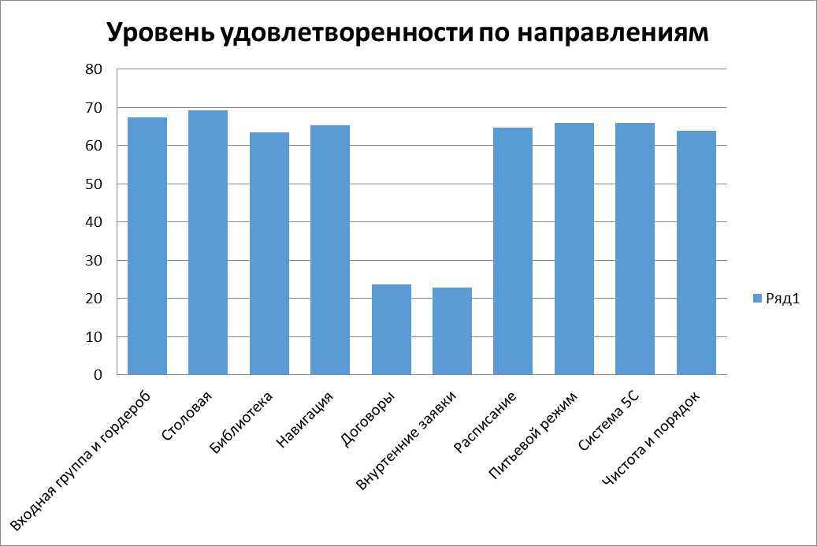
  Проанализировав итоги анкетирования №1, а также принимая во внимание дополнительные факторы (обеспеченность ресурсами, состояние основных фондов учебного заведения и т.п.) руководителем учебного заведения принято решение: в качестве направления для реализации в рамках проекта «Комфортная школа» выбрать направление «Библиотека»
Результаты анкетирования №1 показали:
наименьший уровень удовлетворенности выявлен по направлению «Библиотека»

